Slide 1
3. Psykologinen tutkimus

Slide 2
Tutkimusmenetelmien valinta
Tutkimusmenetelmät = kaikki tieteellisen tutkimuksen tavat, joiden avulla tutkimus saadaan toteutettua
Tutkimusote: kokeellinen tai ei-kokeellinen
Aineistonkeruumenetelmä: kerätään ilmiötä koskeva tieto
Analysointimenetelmä = tiedon käsittelemisen menetelmä

Slide 3
Kokeellinen tutkimus
tutkimusote, pyrkimyksenä osoittaa syy-seuraussuhde
syy-seuraussuhde: miten jokin asia tai tapahtuma vaikuttaa toiseen
asioiden eli muuttujien välillä yhteys, jossa toinen on syy ja toinen seuraus
riippumaton muuttuja: tutkija muuntelee koetilanteessa
riippuva muuttuja: mittaamisen kohteena oleva muuttuja, arvot riippuvat riippumattomasta muuttujasta
laboratoriossa tai kentällä

Slide 4
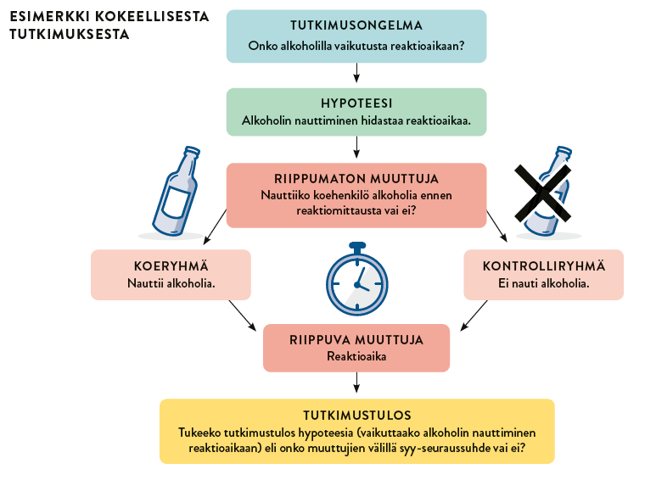
Kokeellinen tutkimus

Slide 5
Ei-kokeellinen tutkimus
tutkimusote: selvitetään ilmiöiden välisiä yhteyksiä tai kuvaillaan ilmiötä
korrelatiivinen tutkimus: tilastoihin perustuvat aineistot, kahden muuttujan välinen yhteys
haastattelua käyttävä tutkimus
korrelaatio = muuttujan välinen tilastollinen yhteys

Slide 6
Tapaustutkimus
tutkimusote: tarkastellaan yksilöitä, ryhmiä tai organisaatioita todellisessa ympäristössä
ei-kokeellinen tai kokeellinen
teorioiden testaaminen ja kehittäminen tosielämässä

Slide 7
Kvantitatiivinen tutkimus
= määrällinen tutkimus
tieto kerätään numeroiden muodossa, esim. tilasto
aineistonkeruumenetelmiä: kyselyt, psykologiset testit, aivotutkimusmenetelmät

Slide 8
Kvalitatiivinen tutkimus
= laadullinen tutkimus
aineisto on muussa kuin numeromuodossa, esim. teksti tai puhe
aineistonkeruumenetelmiä: haastattelu, havainnointi

